Slide 1
PROSEDUR TINDAKAN KEGAWATDARURATAN
Part 1
OLEH SUYAMTO A.Kep MPH
STIKES NOTOKUSUMO YOGYAKARTA

Slide 2
KONDISI GAWAT DARURAT
KONDISI GAWAT DARURAT adalah keadaan klinis yang membutuhkan tindakan medis segera untuk penyelamatan nyawa dan pencegahan dari resiko kecacatan.

Slide 3
KEGAWATDARURATAN
Adalah :
Suatu Kondisi yang mengancam nyawa, membahayakan diri dan orang lain/lingkungan; adanya gangguan pada jalan nafas, pernafasan, dan sirkulasi; adanya penurunan kesadaran; adanya gangguan hemodinamik; dan/atau memerlukan tindakan segera.

Slide 4
Menilai Tingkat Kesadaran
Tingkat Kesadaran Kesadaran adalah
Derajat hubungan antara Hemispherium Cerebri dengan Reticular Activating System (RAS) di bagian atas batang otak, Kesadaran mempunyai dua komponen :
1. Fungsi mental keseluruhan (total), komponen ini berhubungan dengan Hemispherium Cerebri

Slide 5
2.Derajat “awas-waspada”, komponen ini berhubungan dengan RAS.
Penilaian kualitatif, secara klinis dan umum digunakan, adalah :
Composmentis : Baik/sempurna
Apatis : Perhatian berkurang
Somnolens : Mudah tertidur walaupun sedang diajak bicara
Sopor : Dengan rangsangan kuat masih memberi respon Gerakan
Soporo coma : hanya tinggal refleks cornea
Coma : tidak memberi respon sama sekali

Slide 6
Th 1974, Teasdale G dan Jennet B mempublikasikan penilaian kuantitatif tingkat kesadaran dengan menggunakan skala coma glasgow (Glasgow Coma Scale) Ada tiga hal yang dinilai dalam penilaian ini, yaitu :
Respon motoric
Respon bicara
Respon pembukaan mata

Slide 7
Ketiga respon tersebut masing-masing diberi angka
Keadaan koma tidak respon sama sekali dan tidak membuka mata Scor yang kurang atau sama dengan 7 disebut comaScor yang lebih atau sama dengan 9 disebut tidak koma

Slide 8
RESPON MOTORIK

Slide 9
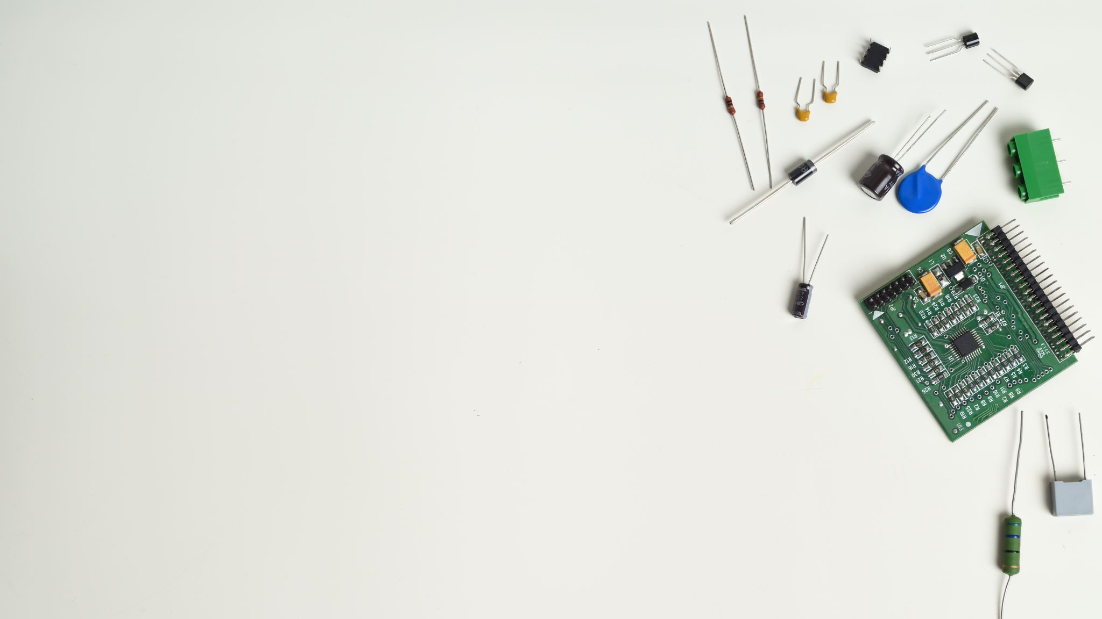
Nilai 6 : Mampu mengikuti perintah sederhana seperti: mengangkat tangan, menunjukkan jumlah jari-jari daru angka yang disebut oleh pemeriksa, melepaskan genggaman
Nilai 5 : Mampu menunjuk tepat, tempat rangsang nyeri yang diberikan seperti tekanan pada sternum, cubitan pada M.Trapezius

Slide 10
Respon Nilai 4 : Fleksi menjauh dari rangsang nyeri yang diberikan, tetapi tidak mampu menunjuk lokasi/tempat rangsang dengan tangannya
Respon Nilai 3 : Fleksi abnormal. Bahu adduksi, fleksi dan pronasi lengan bawah, fleksi pergelangan tangandan tinju mengepal bila diberi rangsang nyeri
Respon Nilai 2 : Fleksi abnormal. Bahu adduksi dan rotasi interna, ektensi lengan bawah, fleksi pergelangan tangan dan tinju mengepal bila diberi rangsang nyeri

Slide 11
Respon Nilai 1 : Sama sekali tidak ada respon

Slide 12
RESPON VERBAL

Slide 13
Respon Verbal / Bicara Respon verbal diperiksa pada saat pasien bangun dan pemeriksaan ini tidak berlaku bila pasien :
- Dysphagia/aphasia
- Mengalami trauma mulut
- Dipasang intubasi trachea (ETT)

Slide 14
Nilai 5 : Pasien orientasi penuh/baik dan mampu bicara. Orientasi waktu, tempat, orang,siapa dirinya dan berada dimana
Nilai 4 : Pasien “confuse”/tidak orientasi penuh Nilai 3 : Bisa bicara, kata-kata yang diucapkan jelas dan baik, tetapi tidak menyambung dengan apa yang dibicarakan
Nilai 2 : Bisa bersuara tetapi tidak dapat ditangkap jelas apa artinya/suara-suara yang tidak dpt dikenali maknanya
Nilai 1 : Tidak bersuara apapun walau diberikan rangsangan nyeri

Slide 15
RESPON MEMBUKA MATA

Slide 16
Respon Membuka Mata Periksalah rangsang minimum apa yang bisa membuka satu atau kedua matanya
Catatan : mata tidak dalam keadaan terbalut ataupun edema kelopak mata, bila hal ini terjadi maka pembukaan mata tidak bisa dinilai dan skor akhir diberi huruf E

Slide 17
Nilai 4 : Mata membuka spontan, misalnya sesudah disentuh Nilai 3 : Mata baru membuka kalau diajak bicara, atau dipanggil nama atau diperintahkan membuka mata
Nilai 2 : Mata membuka hanya kalau dirangsang kuat/nyeri
Nilai 1 : Tidak membuka mata walaupun diberi rangsangan nyeri
Selanjutnya dilakukan penjumlahan angka dari masing-masing respon

Slide 18
PART 2

Slide 19
PEMERIKSAAN NADI
PEMERIKSAAN NADI
Nadi adalah sensasi denyutan seperti gelombang yang dapat dirasakan/dipalpasi di arteri perifer, terjadi karena gerakan atau aliran darah ketika konstraksi jantung

Slide 20
Nadi adalah gelombang darah yang dibuat oleh kontraksi ventrikel kiri jantung •
Pada orang dewasa kontraksi jantung 60 – 100 x/mnt saat istirahat •
Cardiac output; adalah volume darah yang dipompakan kedalam arteri oleh jantung dan = SVxHR •
Nadi Perifer; nadi yang berada jauh dari jantung, ex: kaki, radialis, leher •
Nadi apical; nadi central, lokasinya di apex jantung

Slide 21
KECEPATAN NADI (PULSE RATE) • Pulse Rate (jumlah denyutan perifer yang dirasakan selama 1 menit).
Dihitung dengan menekan arteri perifer dengan menggunakan ujung jari •
Tachycardia: nadi >100 -150 x/mnt jantung overwork ◊ oksigenasi sel tidak adequat
Palpitasi : perasaan berdebar-debar, sering menyertai tachycardi

Slide 22
Bradycardia : denyut nadi < 60 x/mnt .
Kejadian ini lebih sedikit dibandingkan tachycardia

Slide 23
FACTOR YANG MEMPENGARUHI NADI
Usia; peningkatan usia, nadi berangsur-angsur menurun
Jenis Kelamin; pria sedikit lebih rendah daripada wanita (P=60-65 x/mnt ketika istirahat, W=7-8 x/mnt lebih cepat)
Circadian rhythm; rata-rata menurun pada pagi hari dan meningkat pada siang dan sore hari

Slide 24
4. Bentuk tubuh; tinggi, langsing biasanya denyut jantung lebih pelan dan nadi lebih sedikit dibandingkan orang gemuk
5. Aktivitas dan exercise; nadi akan meningkat dengan aktivitas dan exercise dan menurun dengan istirahat
6. Stress dan emosi; rangsangan syaraf simpatis dan emosi seperti cemas, takut, gembira meningkatkan denyut jantung dan nadi. Nyeri, adalah stressor yang dapat memacu nadi lebih cepat

Slide 25
7. Suhu Tubuh; setiap peningkatan 1°F ◊ nadi meningkat 10x/mnt, peningkatan 1°C ◊ nadi meningkat 15x/mnt. Sebaliknya bila terjadi penurunan suhu tubuh maka nadi akan menurun
8. Volume darah; kehilanngan darah yang berlebihan akan menyebabkan peningkatan nadi
9. obat-obatan; beberapa obat dapat menurunkan atau meningkatkan kontraksi jantung. Golongan digitalis dan sedative menurunkan HR, Caffeine, nicotine,cocaine, hormon tyroid, adrenalin meningkatkan HR

Slide 26
PART 3

Slide 27
PEMRIKSAAN KEPATENAN JALAN NAFAS
Definisi Kepatenan jalan napas adalah mengecek jalan napas dengan tujuan untuk menjaga jalan napas.

Slide 28
TUJUAN Untuk mempertahankan dan memelihara kepatenan jalan napas.
Untuk menghilangkan obstruksi parsial maupun total akibat kesalahan letak dimana lidah jatuh kebelakang paring dan/atau epiglotis setingkat laring.

Slide 29
Indikasi Klien tidak sadar dimana jalan napasnya tidak adekuat.
Kontraindikasi dan PerhatianPada pasien trauma yg tidak sadar atau pasien yang diketahui atau dicurigai mengalami cedera/trauma leher, maka kepala dan leher harus dipertahankan dalam posisi netral tanpa hiperekstensi leher.
Gunakan jaw thrust atau chin-lift untuk membuka jalan napas pada situasi tersebut.
Positioning saja mungkin belum/tidak mencukupi untuk mencapai, mempertahankan dan memelihara jalan napas agar tetap terbuka. Intervensi tambahan, seperti suction atau intubasi, mungkin diperlukan.

Slide 30
Macam Airway Positioning
Head-tilt
Jaw thrust
Chin-lift
Sniffing position

Slide 34
=Prosedure Head-tilt=
Letakan/tempatkan pasien dalam posisi supine/terlentang.
Angkat dagu ke depan untuk memindahkan mandibula ke depan sementara gerakan kepala pasien ke belakang dengan satu tangan yang berada di dahi.
Manuver ini mengakibatkan hiperekstensi leher dan (kontraindikasi jika diketahui/dicurigai adanya trauma leher)

Slide 35
Jaw ThrustLetakan/tempatkan pasien dalam posisi supine/terlentang.
Angkat mandibula ke depan dengan jari telunjuk sambil mendorong melawan arkus zigomatik dengan ibu jari.
Ibu jari memberikan tekanan berlawanan untuk mencegah pergerakan kepala saat mandibula didorong ke depan.
Chin-LiftLetakan satu lengan (lengan kiri anda) pada dahi untuk menstabilkan kepala dan leher pasien.
Pegang/tangkaplah mandibula pasien dengan ibu jari dan jari lainnya (lengan kanan anda), kemudian angkat mendibula ke arah depan.
Kaji kembali (kaji ulang) kepatenan jalan napas setelah dilakukan tindakan.

Slide 36
Sniffing Position Untuk tindakan head-tilt, chin-lift pada bagi (infant), tempatkan satu lengan pada dahi bayi dan angkat kepala secara hati-hati ke belakang dalam suatu posisi netral.
Leher akan sedikit ekstensi. Ini disebut sebagai sniffing position.
Hiperekstensi pada leher bayi dapat menyebabkan gangguan atau obstruksi jalan napas.
Tempatkan jari-jari di bawah bagian tulang dagu bawah, kemudian angkat mandibula ke atas dan ke luar.
Perhatikan agar mulut tidak tertutup atau terdorong pada jaringan lunak di bawah dagu, karena dapat mengobstruksi jalan napas.

Slide 37
PART 4

Slide 38
PEMERIKSAAN PERNAFASAN
PENGERTIAN SISTEM PERNAPASAN Sistem pernapasan pada manusia adalah sistem menghirup oksigen dari udara serta mengeluarkan karbon dioksida dan uap air

Slide 39
Pemeriksaan sistem respirasi merupakan satu dari sistem-sistem yang ada pada tubuh manusia. Pemeriksaan dilakukan untuk mendapatkan data objektif yang dilakukan dengan cara inspeksi, palpasi, perkusi dan auskultasi .

Slide 40
INDIKASI Pemeriksaan / pengkajian fisik sistem pernapasan diindikasikan pada pasien :
Klien ARDS
Emfisema
Infeksi saluran pernapasan atas
Infeksi saluran pernapasan bawah

Slide 41
KONTRAINDIKASI
Pemeriksaan / pengkajian fisik sistem pernapasan di kontraindikasikan pada pasien :
Klien mengalami fraktur
Riwayat medis klien yang abnormal sejak lahir
Adanya lesi atau luka di daerah yang akan dipalpasi dan diperkusi
Tingkat kesadaran klien yang rendah

Slide 42
DAFTAR PUSTAKA
Proehl, J.A. (1999). Eemergency nursing procedures. (2nd ed.). Philadelphia: W.B. Saunder Company.Further Reading:American Academy of Pediatrics & American College of Emergency Physicians. (1993). Advanced pediatric life support: The pediatric emergency medicine course. Dallas: Author.American Heart Association. (1994). Basic life support for healthcare providers. Dallas: Author.Emergency Nursing Association. (1993). Trauma nursing core course: Provider manual. (4th ed.). Park Ridge: Author

